Slide 1




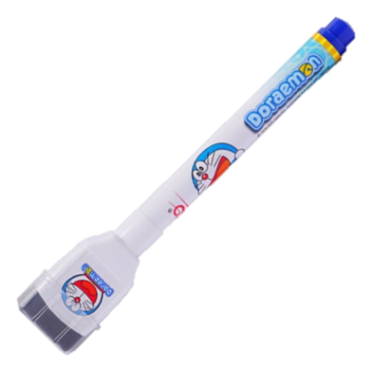

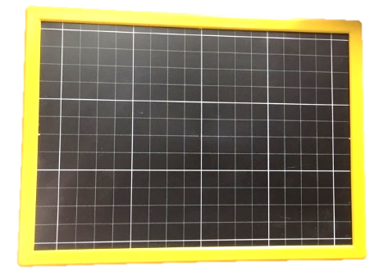

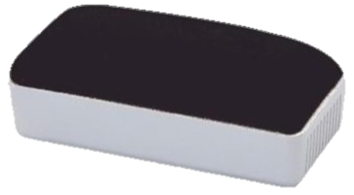
Chuẩn bị
Notes:
Tác giả bộ ppt Toán + TV1: Phan Thị Linh – Đà Nẵng
Sđt lh: 0916.604.268
+ Zalo: 0916.604.268
+ Facebook cá nhân: https://www.facebook.com/nhilinh.phan/
+ Nhóm chia sẻ tài liệu: https://www.facebook.com/groups/443096903751589
Hãy liên hệ chính chủ sản phẩm để được hỗ trợ và đồng hành trong suốt năm học nhé!

Slide 2
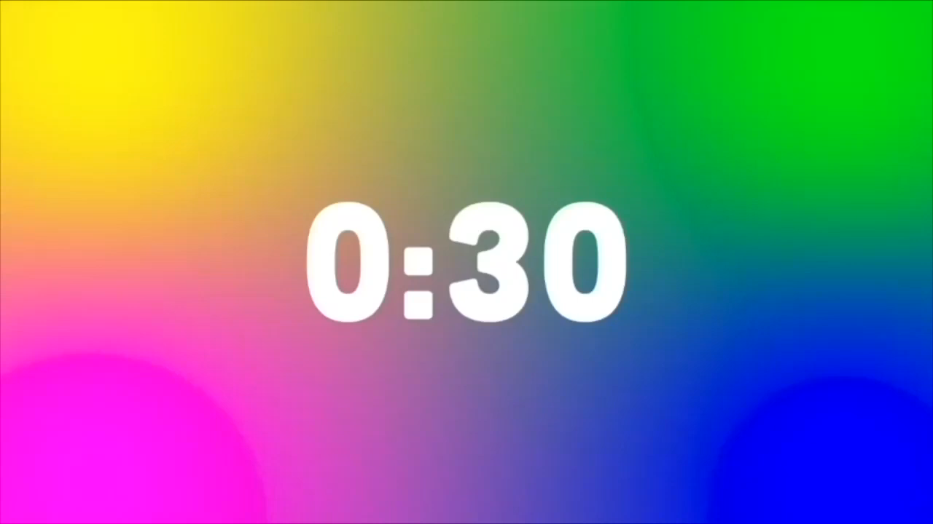
Notes:
Cho HS 30 giây ổn định
Tác giả bộ ppt Toán + TV1: Phan Thị Linh – Đà Nẵng
Sđt lh: 0916.604.268
+ Zalo: 0916.604.268
+ Facebook cá nhân: https://www.facebook.com/nhilinh.phan/
+ Nhóm chia sẻ tài liệu: https://www.facebook.com/groups/443096903751589
Hãy liên hệ chính chủ sản phẩm để được hỗ trợ và đồng hành trong suốt năm học nhé!

Slide 3


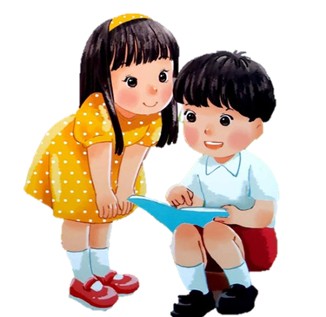
TIẾNG VIỆT 1
Notes:
Tác giả bộ ppt Toán + TV1: Phan Thị Linh – Đà Nẵng
Sđt lh: 0916.604.268
+ Zalo: 0916.604.268
+ Facebook cá nhân: https://www.facebook.com/nhilinh.phan/
+ Nhóm chia sẻ tài liệu: https://www.facebook.com/groups/443096903751589
Hãy liên hệ chính chủ sản phẩm để được hỗ trợ và đồng hành trong suốt năm học nhé!

Slide 4
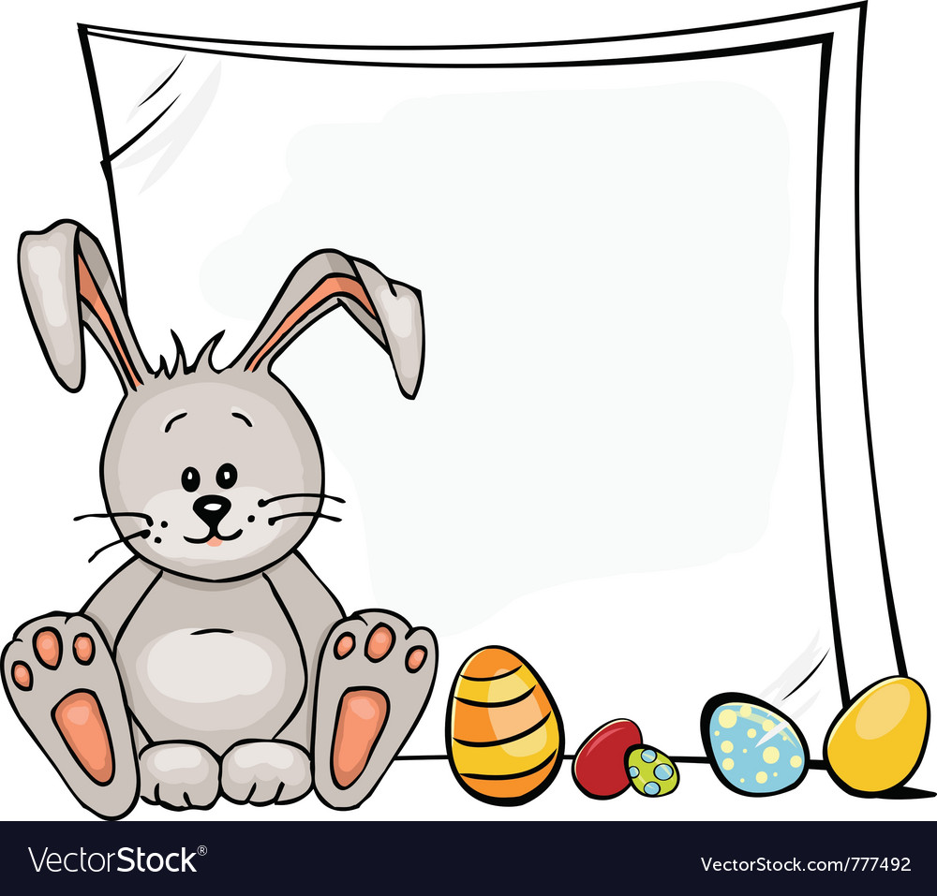


Slide 5




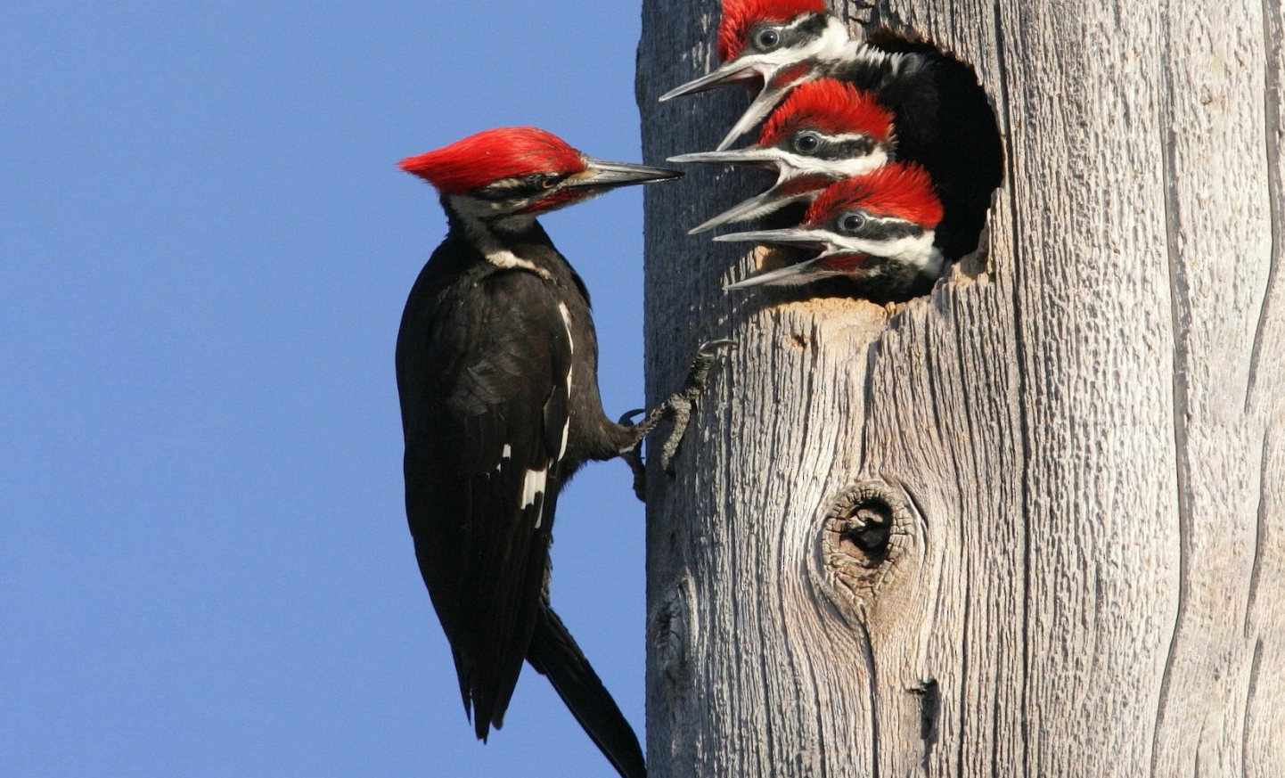


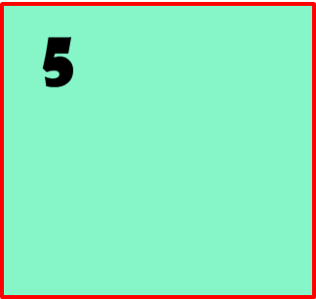
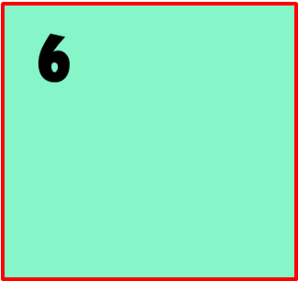
Đi tới bài học

Slide 6
A. Sư tử
Loài vật nào xuất hiện trong bài “Chúa tể rừng xanh”?
B. Hổ
C. Gấu

Slide 7
Hổ có khả năng gì đặc biệt?
A. Hổ là loại vật ăn thịt có bộ lông màu vàng.
B. Hổ có thể bay được.
C. Hổ di chuyển nhanh, có thể nhảy xa và săn mồi rất giỏi.

Slide 8


Slide 9
Đúng chọn Đ, sai chọn S.
S
1. Hổ là loại vật hung dữ nên cần phải bắt và giết thịt.
Đ
2. Hổ là động vật hoang dã cần được bảo vệ

Slide 10
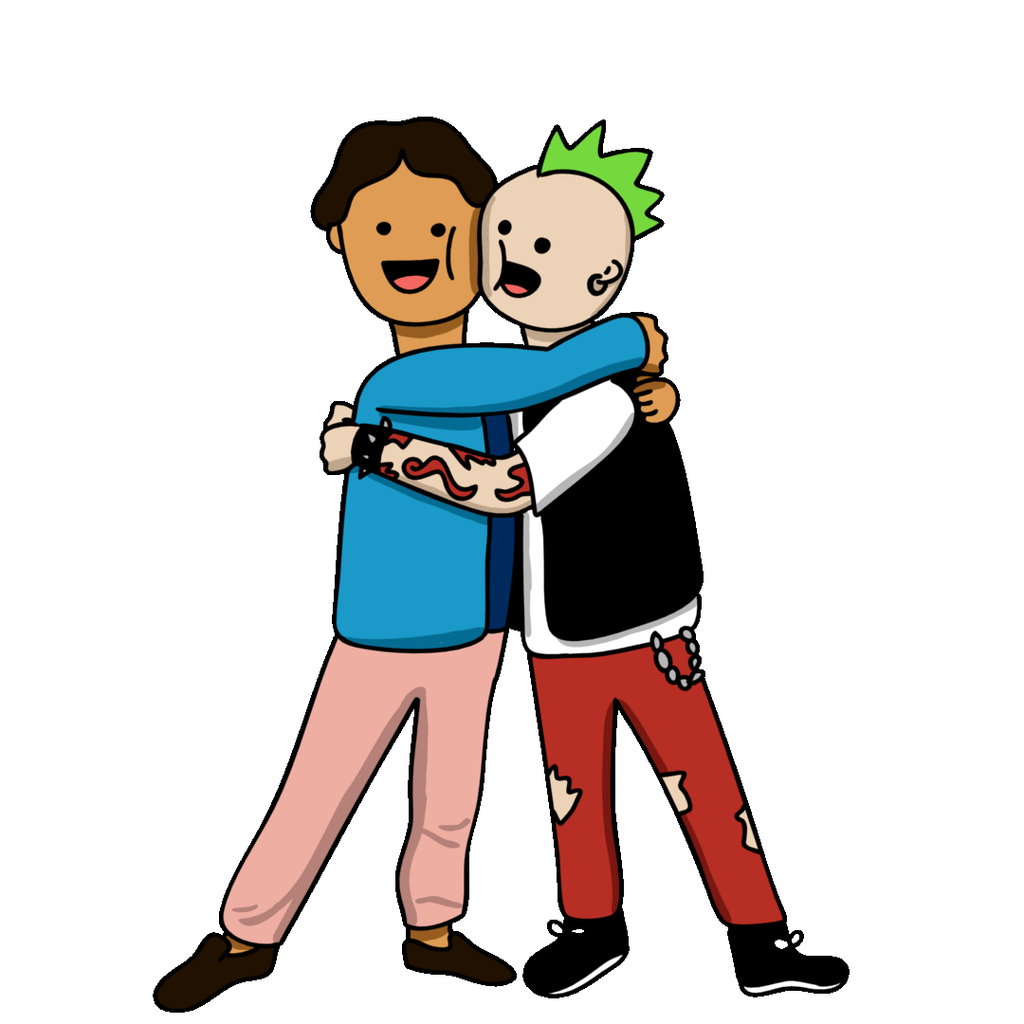
Notes:
Tặng HS 1 cái ôm

Slide 11
Câu nào trong bài “Chúa tể rừng xanh” cho biết đặc điểm chiếc đuôi của hổ?

Slide 12




THIÊN NHIÊN KÌ THÚ
Bài
4
CUỘC THI TÀI NĂNG RỪNG XANH

Slide 13

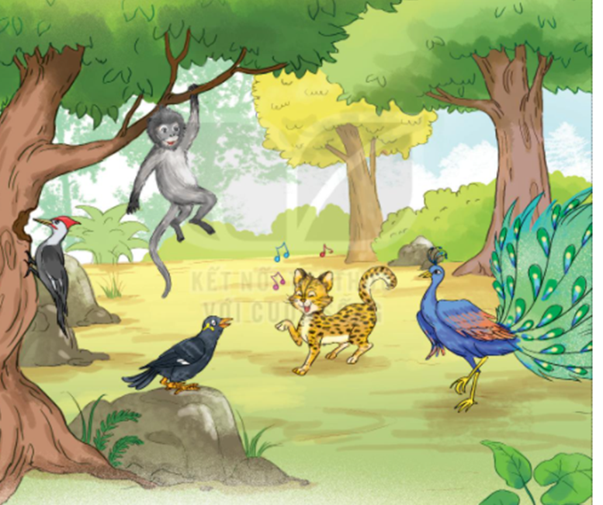
Quan sát các con vật trong tranh
a) Em biết những con vật nào trong tranh?
b) Mỗi con vật có khả năng gì đặc biệt?

Slide 14

Đọc
Cuộc thi tài năng rừng xanh
Mừng xuân, các con vật trong rừng tổ chức một cuộc thi tài năng. Đúng như dự kiến, cuộc thi mở đầu bằng tiết mục chim yểng bắt chước tiếng của một số loài vật. Tiếp theo là ca khúc “ngoao ngoao” của mèo rừng. Gõ kiến chỉ trong nháy mắt đã khoét được cái tổ xinh xắn. Chim công khiến khán giả say mê, chuếnh choáng vì điệu múa tuyệt đẹp. Voọc xám với tiết mục đu cây điêu luyện làm tất cả trầm trồ thích thú.
Các con vật đều xứng đáng nhận phần thưởng.
(Lâm Anh)

Slide 15
Luyện đọc
yêng
yểng
ngoao
oao
khoét
oet
chuếnh choáng
uênh
voọc
ooc

Slide 16
ĐỌC NỐI TIẾP CÂU

Slide 17
Bài đọc có mấy đoạn?
Cuộc thi tài năng rừng xanh
Mừng xuân, các con vật trong rừng tổ chức một cuộc thi tài năng. Đúng như dự kiến, cuộc thi mở đầu bằng tiết mục chim yểng bắt chước tiếng của một số loài vật. Tiếp theo là ca khúc “ngoao ngoao” của mèo rừng. Gõ kiến chỉ trong nháy mắt đã khoét được cái tổ xinh xắn. Chim công khiến khán giả say mê, chuếnh choáng vì điệu múa tuyệt đẹp. Voọc xám với tiết mục đu cây điêu luyện làm tất cả trầm trồ thích thú.
Các con vật đều xứng đáng nhận phần thưởng.
(Lâm Anh)
(1)
(2)

Slide 18
ĐỌC NỐI TIẾP ĐOẠN

Slide 19
Giải nghĩa từ khó:
Notes:
Gv yêu cầu hs nêu nghĩa theo cách hs hiểu trước.
Có thể cho HS giải nghĩa bằng cách đặt câu.

Slide 20
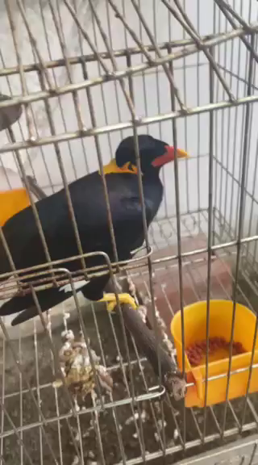
chim yểng

Slide 21
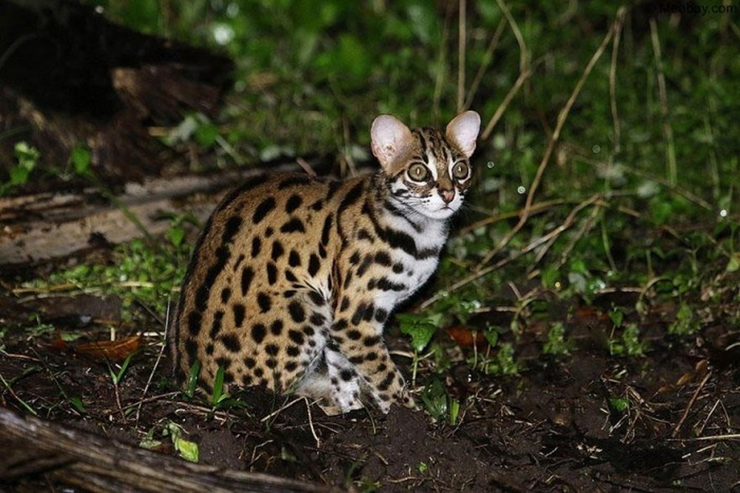
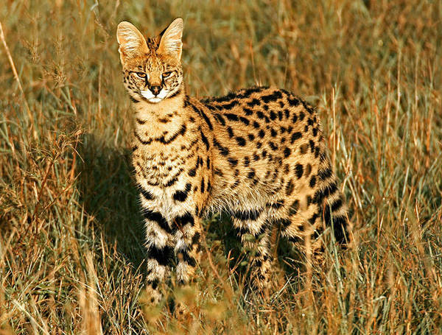
mèo rừng

Slide 22
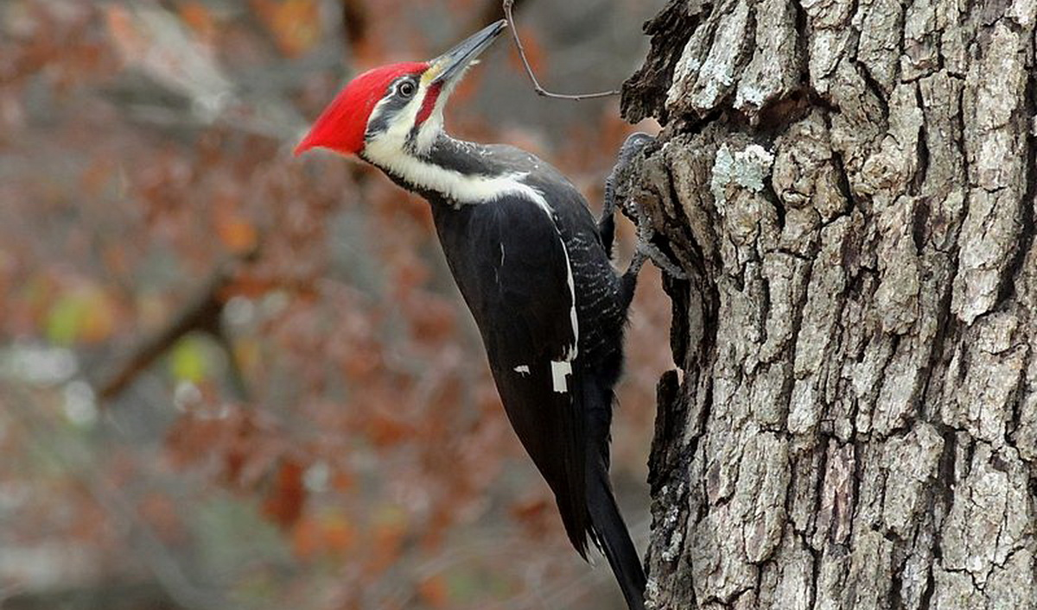
chim gõ kiến

Slide 23
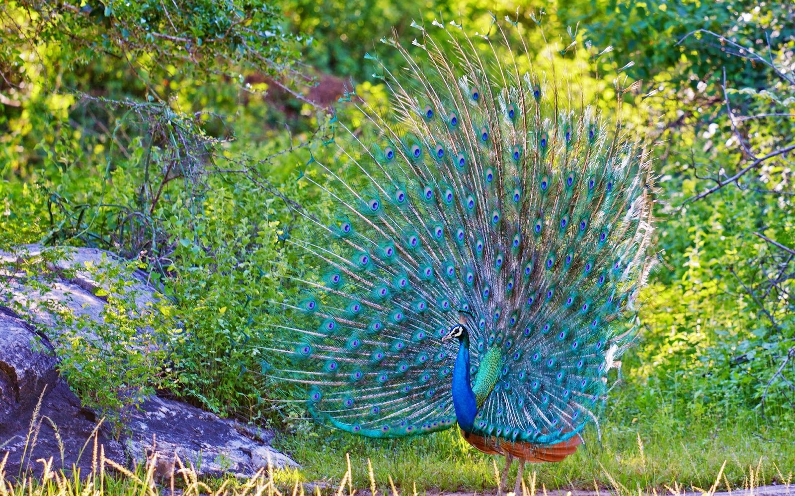
chim công

Slide 24
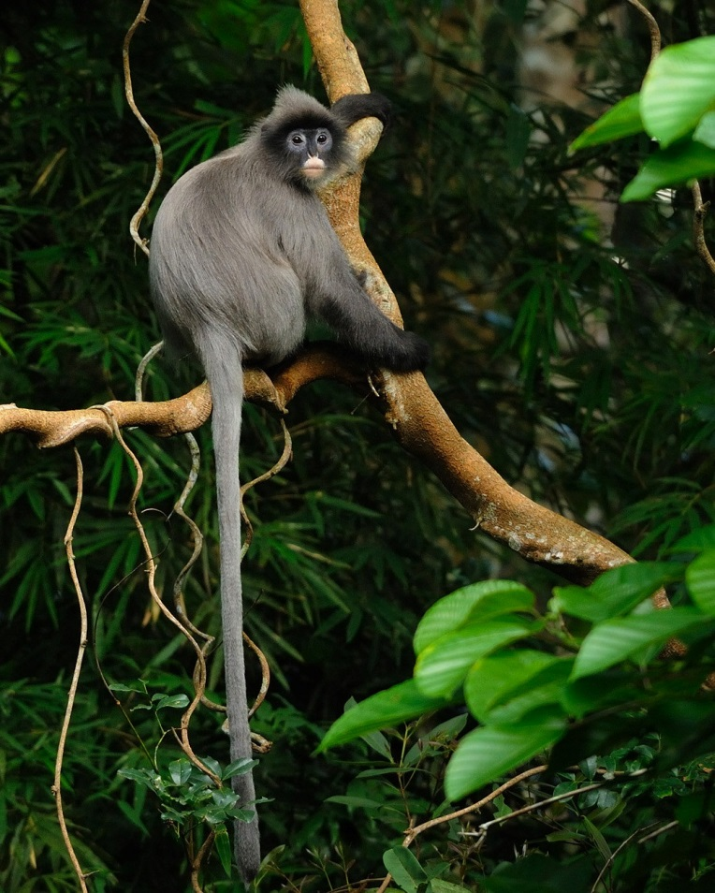
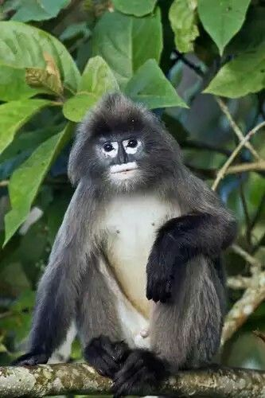
voọc xám

Slide 25
Chuếnh choáng:
cảm giác không còn
tỉnh táo, hơi choáng váng như khi ngà ngà say rượu.

Slide 26
Trầm trồ :
thốt ra lời khen với vẻ ngạc nhiên, thán phục.
đạt đến trình độ cao do trau dồi, luyện tập nhiều.
Điêu luyện:

Slide 27
THI ĐUA ĐỌC THEO NHÓM

Slide 28
ĐỌC TOÀN BÀI

Slide 29

Giải lao
Notes:
Tác giả bộ ppt Toán + TV1: Phan Thị Linh – Đà Nẵng
Sđt lh: 0916.604.268
+ Zalo: 0916.604.268
+ Facebook cá nhân: https://www.facebook.com/nhilinh.phan/
+ Nhóm chia sẻ tài liệu: https://www.facebook.com/groups/443096903751589
Hãy liên hệ chính chủ sản phẩm để được hỗ trợ và đồng hành trong suốt năm học nhé!

Slide 30
Notes:
Cho HS 30 giây ổn định

Slide 31
Cuộc thi tài năng rừng xanh
Mừng xuân, các con vật trong rừng tổ chức một cuộc thi tài năng. Đúng như dự kiến, cuộc thi mở đầu bằng tiết mục chim yểng bắt chước tiếng của một số loài vật. Tiếp theo là ca khúc “ngoao ngoao” của mèo rừng. Gõ kiến chỉ trong nháy mắt đã khoét được cái tổ xinh xắn. Chim công khiến khán giả say mê, chuếnh choáng vì điệu múa tuyệt đẹp. Voọc xám với tiết mục đu cây điêu luyện làm tất cả trầm trồ thích thú.
Các con vật đều xứng đáng nhận phần thưởng.
(Lâm Anh)
Cuộc thi có những con vật nào tham gia?

Slide 32
Cuộc thi tài năng rừng xanh
Mừng xuân, các con vật trong rừng tổ chức một cuộc thi tài năng. Đúng như dự kiến, cuộc thi mở đầu bằng tiết mục chim yểng bắt chước tiếng của một số loài vật. Tiếp theo là ca khúc “ngoao ngoao” của mèo rừng. Gõ kiến chỉ trong nháy mắt đã khoét được cái tổ xinh xắn. Chim công khiến khán giả say mê, chuếnh choáng vì điệu múa tuyệt đẹp. Voọc xám với tiết mục đu cây điêu luyện làm tất cả trầm trồ thích thú.
Các con vật đều xứng đáng nhận phần thưởng.
(Lâm Anh)
Mỗi con vật biểu diễn tiết mục gì?

Slide 33
Cuộc thi tài năng rừng xanh
Mừng xuân, các con vật trong rừng tổ chức một cuộc thi tài năng. Đúng như dự kiến, cuộc thi mở đầu bằng tiết mục chim yểng bắt chước tiếng của một số loài vật. Tiếp theo là ca khúc “ngoao ngoao” của mèo rừng. Gõ kiến chỉ trong nháy mắt đã khoét được cái tổ xinh xắn. Chim công khiến khán giả say mê, chuếnh choáng vì điệu múa tuyệt đẹp. Voọc xám với tiết mục đu cây điêu luyện làm tất cả trầm trồ thích thú.
Các con vật đều xứng đáng nhận phần thưởng.
(Lâm Anh)
Em thích nhất tiết mục nào trong cuộc thi?

Slide 34
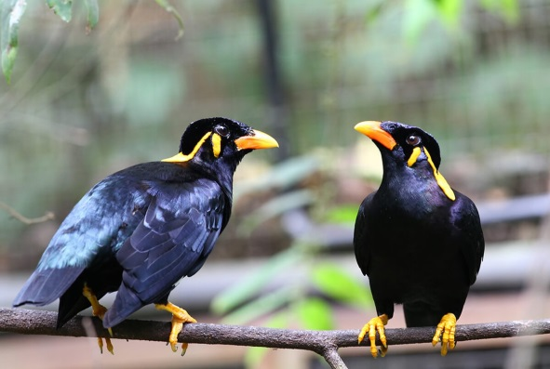




Notes:
Giáo dục bảo vệ ôi trường, bảo vệ động vật hoang dã

Slide 35
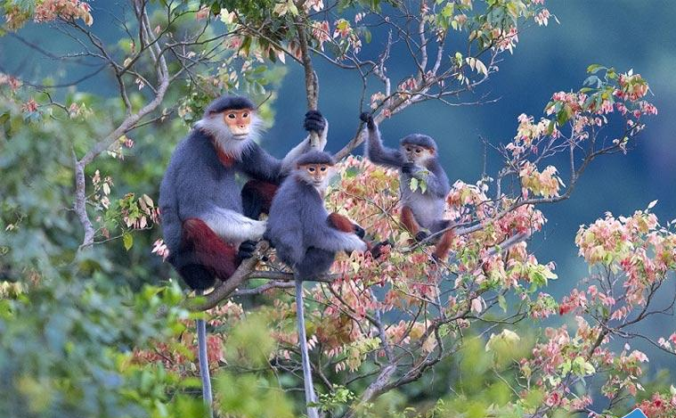
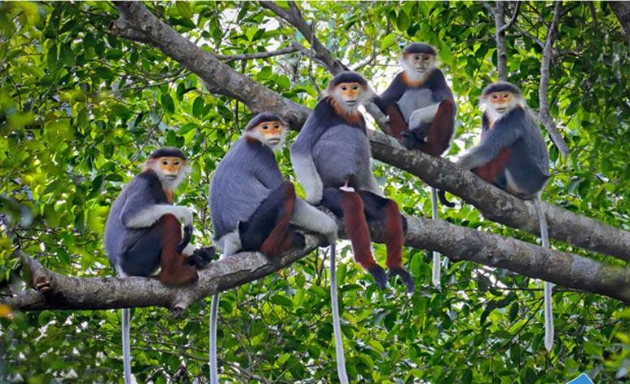
Voọc chà vá chân nâu ở bán đảo Sơn Trà, Đà Nẵng.
Notes:
Liên hệ giáo dục địa phương

Slide 36

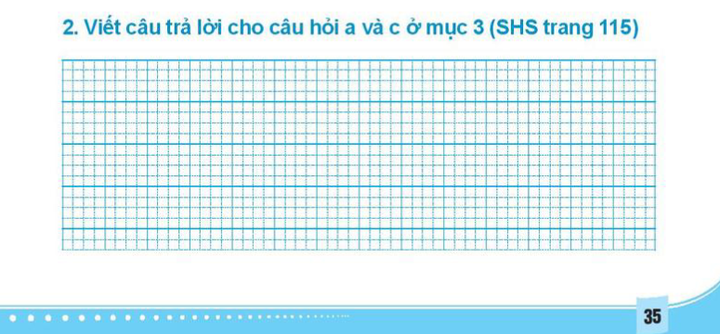

Viết vào vở câu trả lời cho câu hỏi a và c ở mục 3
a. Cuộc thi có sự tham gia của (…).
c. Em thích nhất tiết mục (…).
Notes:
GV hướng dẫn hs đồ chữ hoa K. GV hỏi để khai thác cho HS hiểu kĩ thuật viết (chữ đầu câu viết hoa, cuối câu có dấu chấm, khoảng cách các chữ bằng 1 con chữ o…)

Slide 37
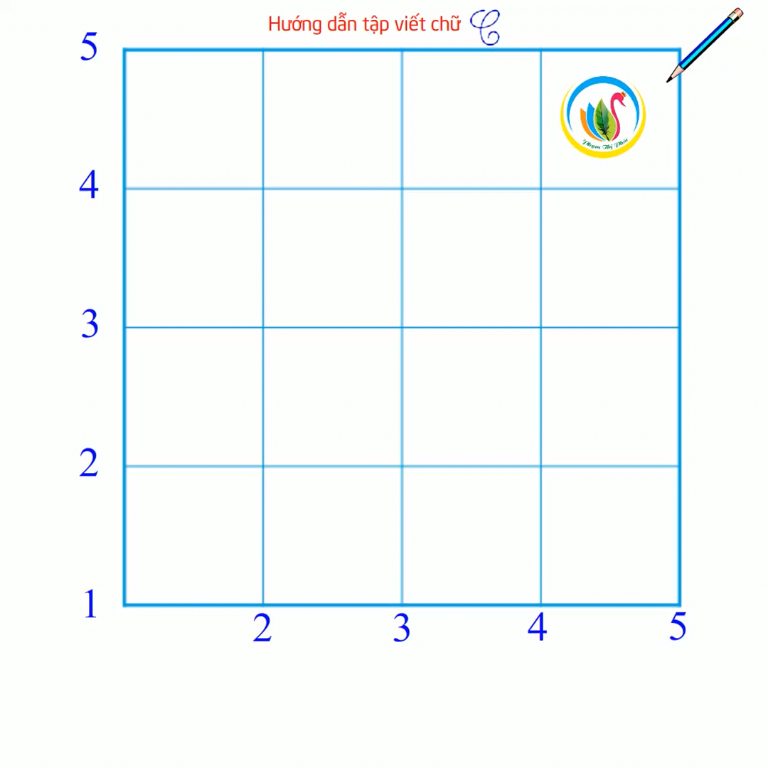

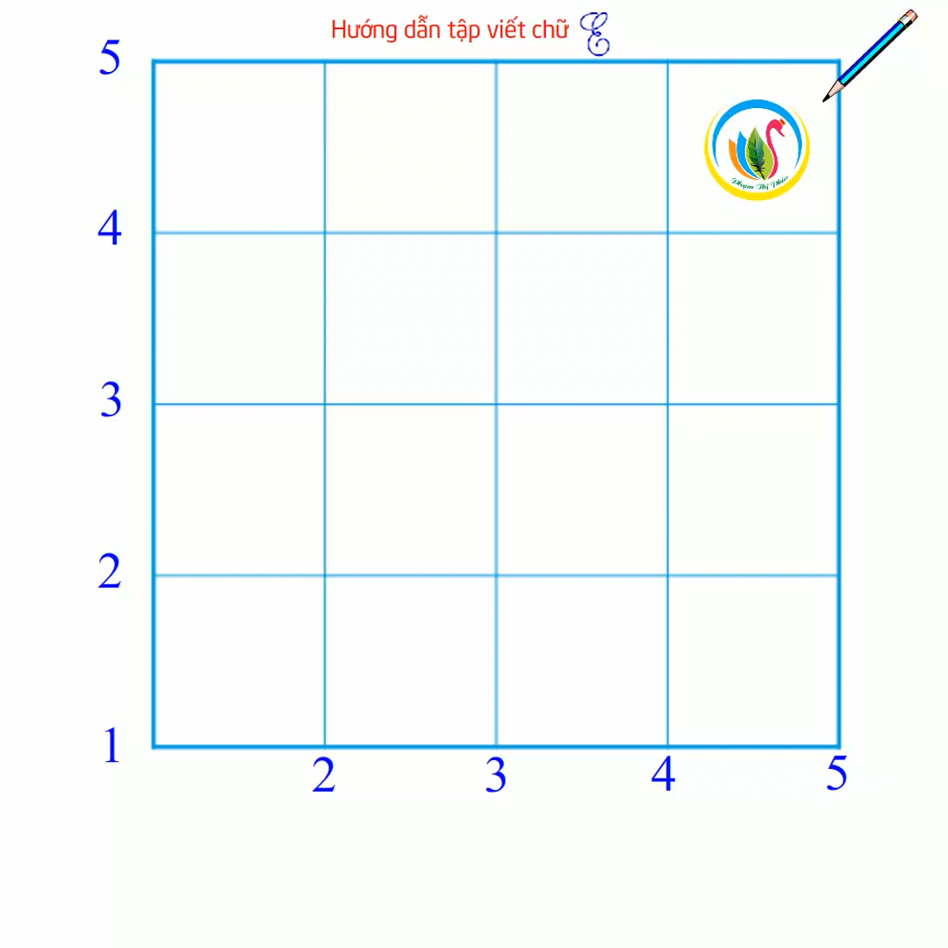

Slide 38
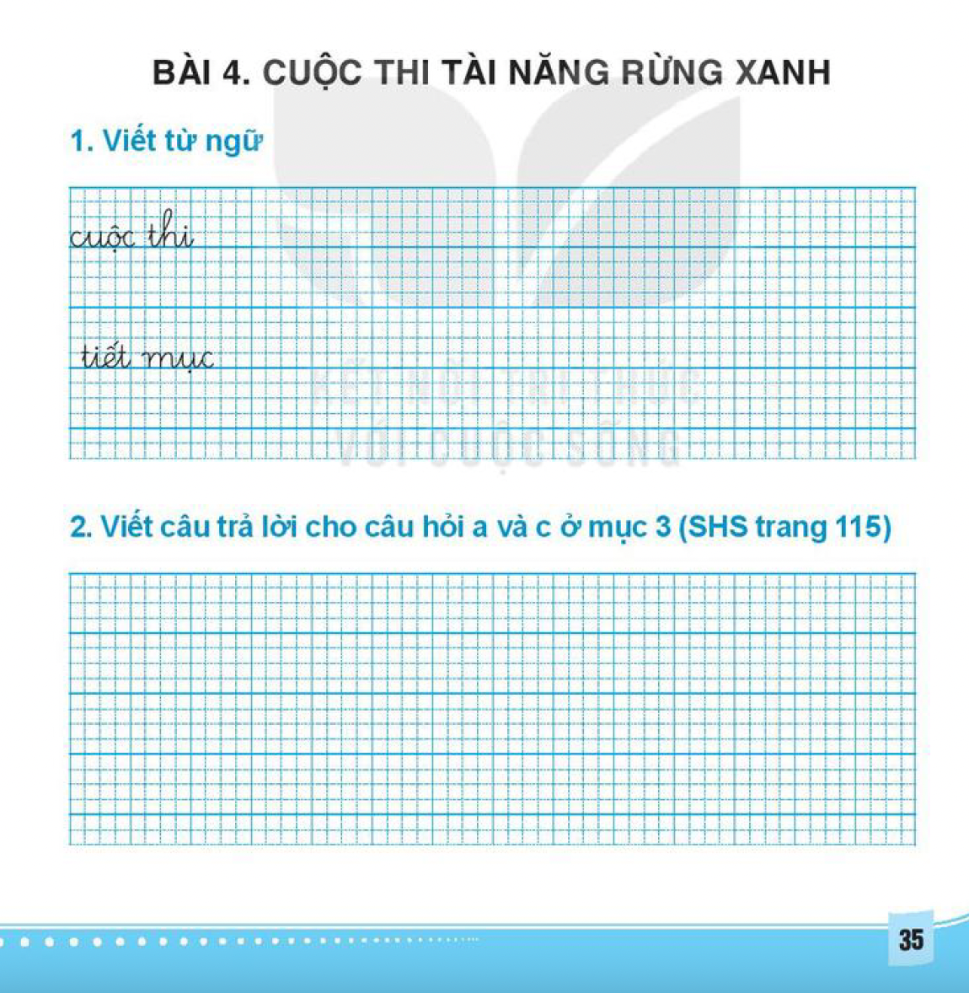
a) Cuℓ κi có ǧẅ κam gia của ΐϜng, Ε˝o ǟừng,
gõ kΗĞn, εim cŪg và vǭ xám.
c) Em κíε ηất ǇΗĞt jục (…)

Slide 40
Dặn dò:
Đọc lại bài: Cuộc thi tài năng rừng xanh (trang 114, 115).
Chuẩn bị bài mới (trang 116, 117).

